Slide 1
Деятельность травматологического центра 1 уровня за 2014-2015гг.
+15 чел.
-33,3%
-12,0%
-9,4%

Slide 2
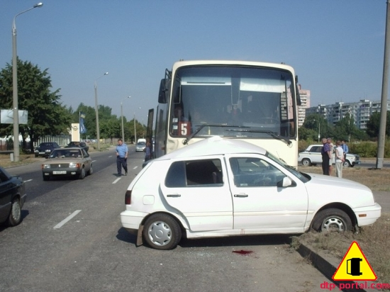
Дорожно-транспортные происшествия
+3 чел.
-69,6%
-13,1%

